Slide 1

جامعة اللاذقية | كلية الهندسة المعلوماتية | قسم البرمجيات ونظم المعلومات
نظام المركز الصحي للدعم التغذوي
Health Nutritional Support Center System
منصة موحّدة لإدارة المستفيدين والمساعدات مع التحقق من الوجه
إعداد الطلاب
إشراف
إبراهيم بركات · عمار خضره
شهد بلال · رنا حسن
د. باسل حسن
مشروع فصلي — السنة الرابعة — 2025/2026
Notes:
العنوان وفريق العمل كما وردا في العرض المرفق.
[Sources]
- العرض المرفق من فريق المشروع.
- https://tupedia.latakia-univ.edu.sy/images/logo1.png — شعار جامعة اللاذقية الرسمي.
[/Sources]

Slide 2
مجال المشروع: إدارة خدمات الدعم التغذوي
2
يخدم البرنامج الأطفال والحوامل والمرضعات ضمن مسار يبدأ بالاستقبال والتحقق من الإحالة، ثم الفحص أو التقييم، وصولاً إلى التوعية والتسجيل والتسليم الشهري.
4
3
2
1
التسليم والمتابعة
التوعية والتسجيل
الفحص أو التقييم
مكتب المساعدة
جدولة المساعدة وتوثيق الاستلام الشهري
جلسة توعية واستكمال الملف والوثائق
مراجعة القياسات أو دراسة الاستحقاق
مراجعة البيانات والإحالة وتحديد مسار الحالة
رحلة المستفيد مترابطة بين الأقسام وتحتاج ملفاً واحداً قابلاً للتتبع
أساس المتطلبات: 3 مقابلات ميدانية + استبيان موظفين (8) + استبيان عام (56).
Notes:
عرّف مجال المشروع بوصفه دورة خدمة مترابطة، واذكر أن المتطلبات بُنيت على مقابلات واستبيانين.
[Sources]
- وثيقة التحليل الميداني المرفقة: مشروع تحليل.docx — ثلاث مقابلات، استبيان موظفين (8 ردود)، واستبيان عام (56 رداً).
- كود المشروع المرفق: وحدات المستفيدين والمساعدات والمقالات والإشعارات.
- https://www.who.int/news-room/fact-sheets/detail/malnutrition
- https://tupedia.latakia-univ.edu.sy/images/logo1.png — شعار جامعة اللاذقية الرسمي.
[/Sources]

Slide 3
المشكلة والحاجة: ما كشفه التحليل الميداني
3
87.5%
62.5%
62.5%
57.1%
يرون وجود موقع إلكتروني متكامل ضرورياً جداً (7 من 8)
عدّوا تأخر الاستجابة أو وصول المستحقات الشكوى الأكثر شيوعاً (5 من 8)
يدخلون البيانات نفسها غالباً أو دائماً في أماكن مختلفة (5 من 8)
رأوا تكرار الشخص بأسماء مختلفة أكبر مشكلة بيانات (4 من 7)
الاستنتاج التشغيلي من المقابلات والاستبيان
دورة بيانات ورقية تنتقل بين الأقسام: بطء في الخدمة واحتمال خطأ مرتفع.
ازدواجية الإدخال: البيانات نفسها تُدخل لسجلات المركز ولجهة الدعم.
غياب وسيلة إشعار موثوقة تُعلم المستفيد بموعد استلامه.
لا قناة منظمة لاستقبال الشكاوى وتوثيق الردود عليها.
التحقق من هوية المستلم يدوي، ما يفتح باب التكرار أو الاستلام بدلاً عن الغير.
Notes:
اقرأ النتائج الأربع بوصفها مؤشرات من عينة موظفين صغيرة، ثم اربطها بالحاجة إلى سجل مركزي قابل للتتبع.
[Sources]
- مشروع تحليل.docx — استبيان العاملين: السؤال 7 (إعادة إدخال البيانات)، السؤال 14 (تكرار الشخص)، السؤال 17 (الشكاوى)، السؤال 28 (ضرورة موقع متكامل).
- مشروع تحليل.docx — مقابلات مكتب المساعدة والتوعية والتسجيل والمتابعة.
- https://tupedia.latakia-univ.edu.sy/images/logo1.png — شعار جامعة اللاذقية الرسمي.
[/Sources]

Slide 4
الحل المقترح: منصة موحّدة حسب الأدوار
4
تطبيق ويب يربط واجهة Next.js بواجهة REST في Django وقاعدة بيانات مركزية، مع مصادقة JWT وصلاحيات محددة لكل دور.
موظف التسجيل
المستفيد
الزائر
إنشاء حساب المستفيد وحفظ بياناته وصورته
ملفه وإشعاراته ومواعيده وشكاواه وسجل مساعداته
تصفح المقالات والخدمات دون تسجيل دخول
المدير
موظف مكتب المساعدة
موظف التوعية والتسليم
إدارة الموظفين والصلاحيات ولوحة الإدارة
متابعة الشكاوى والرد عليها
المقالات والجدولة والتحقق من الوجه وتأكيد التسليم
النتيجة: دورة خدمة واحدة تبدأ بالتسجيل وتنتهي بتسليم موثّق وقابل للمراجعة.
Notes:
اشرح أن كل دور يرى وينفّذ ما تسمح به صلاحياته فقط.
[Sources]
- كود الصلاحيات والواجهات المرفق في تطبيقات users وbeneficiaries وaid وcomplaints وarticles.
- https://tupedia.latakia-univ.edu.sy/images/logo1.png — شعار جامعة اللاذقية الرسمي.
[/Sources]

Slide 5
المتطلبات الوظيفية وغير الوظيفية
5
وظيفي | المستفيدون
وظيفي | الحسابات
2
1
إنشاء الملف، حساب BMI، وحفظ الصورة والبيانات الصحية
تسجيل الدخول، تحديث الرموز، الخروج واستعادة كلمة المرور
غير وظيفي | الأمن
وظيفي | المساعدات
4
3
JWT وصلاحيات حسب الدور وعزل بيانات كل مستخدم
الجدولة، الإشعارات، التحقق من الوجه، وتأكيد التسليم
غير وظيفي | سهولة الاستخدام
غير وظيفي | الأداء
6
5
واجهة ويب متجاوبة، دعم RTL، ورسائل حالة واضحة
ترقيم النتائج وفهارس قاعدة البيانات ومعاملات ذرّية
Notes:
قسّم المتطلبات إلى ثلاثة وظيفية وثلاثة غير وظيفية، مع مثال سريع لكل مجموعة.
[Sources]
- إعدادات Django REST Framework وSimpleJWT وكود المعاملات وقواعد الصلاحيات في المشروع المرفق.
- https://tupedia.latakia-univ.edu.sy/images/logo1.png — شعار جامعة اللاذقية الرسمي.
[/Sources]

Slide 6
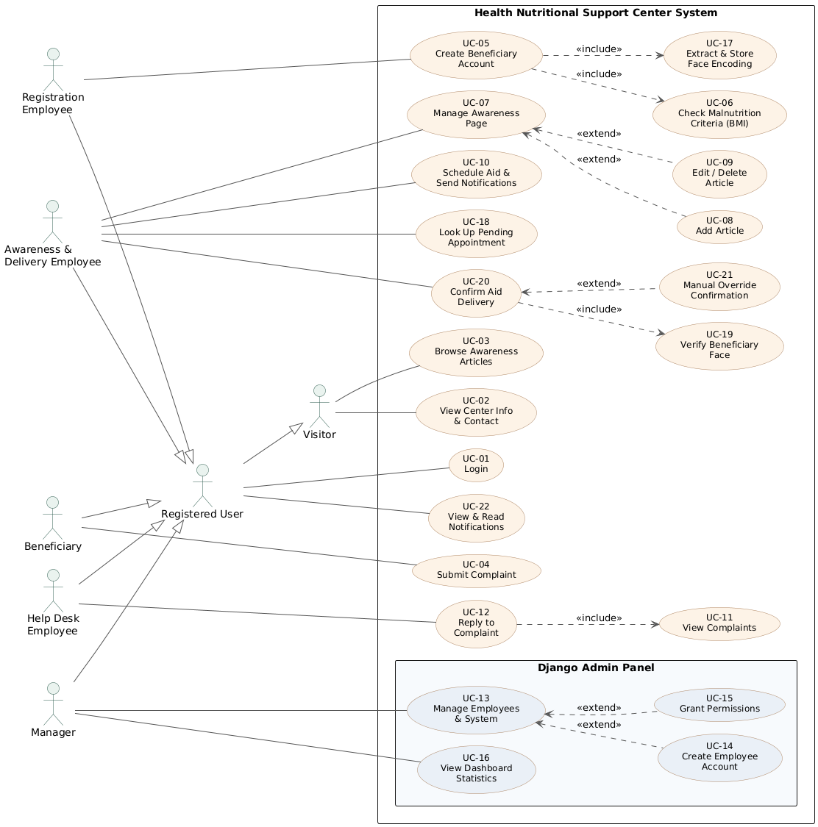
المخطط الرئيسي (1): حالات الاستخدام
6
يوضح المخطط الفواعل والوظائف المتاحة لكل دور داخل حدود النظام.
الأدوار: زائر، مستفيد، تسجيل، توعية وتسليم، مكتب مساعدة، ومدير
الوظائف المحورية: المصادقة، التسجيل، الشكاوى، المقالات، والمساعدات
الصلاحيات تمنع كل دور من تنفيذ العمليات غير المسموح بها
Notes:
استخدم المخطط لتوضيح العلاقة بين الأدوار والعمليات، لا لقراءة كل حالة استخدام واحدةً واحدة.
[Sources]
- مخطط حالات الاستخدام المضمّن في العرض المرفق.
- نقاط النهاية والصلاحيات في كود المشروع المرفق.
- https://tupedia.latakia-univ.edu.sy/images/logo1.png — شعار جامعة اللاذقية الرسمي.
[/Sources]

Slide 7
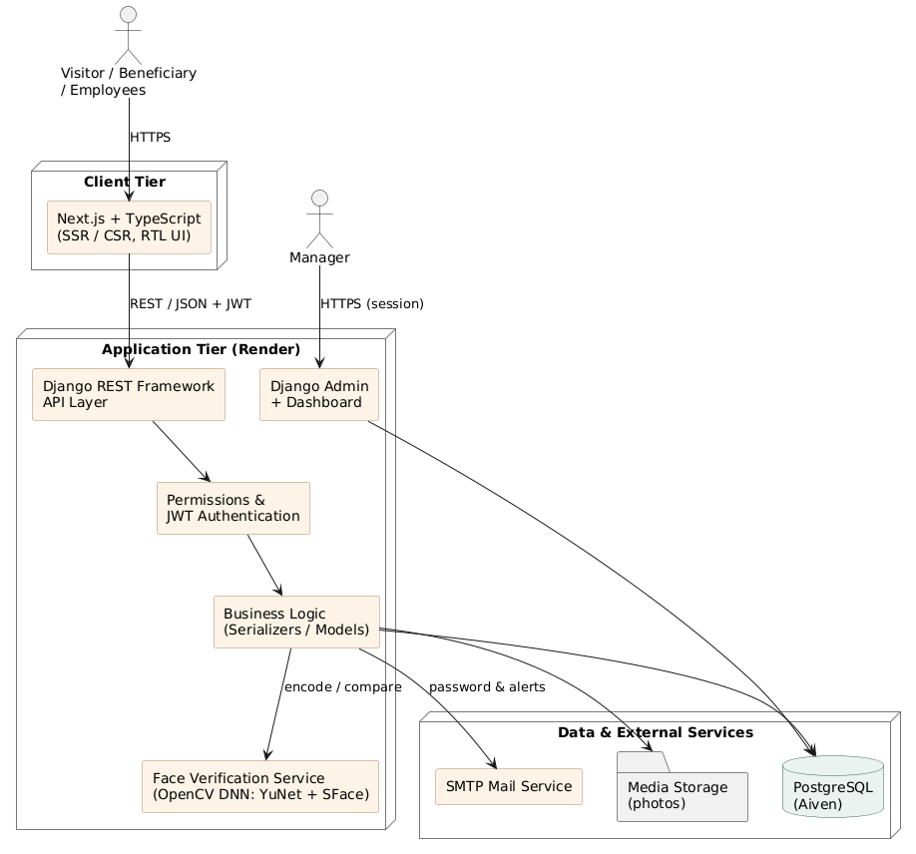
المخطط الرئيسي (2): معمارية النظام
7
تفصل المعمارية الواجهة عن منطق الأعمال والتخزين لضبط الصلاحيات وتسهيل التطوير.
الواجهة: Next.js وTypeScript تتصل عبر REST/JSON
الخادم: Django REST وJWT ومنطق الأعمال والتحقق من الوجه
البيانات والخدمات: PostgreSQL وCloudinary والبريد
Notes:
ابدأ من الواجهة ثم الخادم ثم البيانات والخدمات الخارجية.
[Sources]
- مخطط المعمارية المضمّن في العرض المرفق.
- إعدادات وقائمة متطلبات الباك إند وpackage.json للواجهة الأمامية.
- https://render.com/docs/deploy-django
- https://cloudinary.com/documentation/django_integration
- https://tupedia.latakia-univ.edu.sy/images/logo1.png — شعار جامعة اللاذقية الرسمي.
[/Sources]

Slide 8
الأدوات والتقنيات المستخدمة
8
الواجهة الأمامية
الواجهة الخلفية
Next.js 16.2.6 · React 19.2.4 · TypeScript 5 · Tailwind 4
Python · Django 6.0.5 · DRF 3.17.1 · SimpleJWT 5.5.1
التحقق من الوجه
قواعد البيانات
OpenCV 5 · YuNet · SFace · NumPy · Pillow
MySQL محلياً · PostgreSQL عبر DATABASE_URL في النشر
التطوير والاختبار
النشر والتخزين
Git / GitHub · Postman · draw.io · PlantUML
Netlify · Render / ngrok · Cloudinary · WhiteNoise
Notes:
الإصدارات الظاهرة مأخوذة من الملفات المرفقة وليست تقديرات.
[Sources]
- package.json وpackage-lock.json للواجهة الأمامية.
- requirements.txt وإعدادات الباك إند.
- https://docs.djangoproject.com/en/6.0/releases/
- https://nextjs.org/docs/app
- https://docs.opencv.org/4.13.0/d0/dd4/tutorial_dnn_face.html
- https://tupedia.latakia-univ.edu.sy/images/logo1.png — شعار جامعة اللاذقية الرسمي.
[/Sources]

Slide 9
الخاتمة والأعمال المستقبلية
9
الخلاصة
1
وحّد النظام تسجيل المستفيدين والمساعدات والشكاوى والإشعارات، وأضاف توثيقاً للتحقق من هوية المستلم.
تطبيق هاتف وحضور الموظفين
2
تسجيل الحضور بالموقع ورمز QR مع ضوابط تمنع التسجيل نيابةً عن الغير
تقارير ونسخ احتياطي
3
توليد تقارير دورية، تصدير البيانات وجدولة النسخ الاحتياطي
توسيع الاتصال والتحقق
4
إشعارات لحظية، محادثة متسلسلة للشكاوى، وتوسيع التحقق البيومتري
Notes:
اختم بما تحقق فعلياً، ثم قدّم ثلاثة مسارات واضحة للتطوير اللاحق.
[Sources]
- كود المشروع المرفق وخطة الأعمال المستقبلية في العرض الأصلي.
- https://tupedia.latakia-univ.edu.sy/images/logo1.png — شعار جامعة اللاذقية الرسمي.
[/Sources]

Slide 10
المراجع
10
[1] Project Team. Field Analysis: Interviews and Surveys, 2026.
[2] Project Team. Source Code: Next.js + Django REST, 2026.
[3] Django Software Foundation. Django 6.0 Documentation, 2026.
[4] Encode OSS. Django REST Framework Documentation, 2026.
[5] Jazzband. Simple JWT Documentation, 2025.
[6] Vercel. Next.js App Router Documentation, 2026.
[7] OpenCV. DNN-based Face Detection and Recognition, 2025.
[8] Wu et al. YuNet: A Tiny Millisecond-level Face Detector, 2023.
[9] Zhong & Deng. SFace: Sigmoid-Constrained Hypersphere Loss, 2021.
[10] World Health Organization. Malnutrition Fact Sheet, 2024.
مراجع المجال والنشر: WHO Malnutrition · Netlify · Render · Cloudinary · PostgreSQL.
Notes:
المراجع الأساسية للتقنيات والمجال المستخدمة في العرض.
[Sources]
- مشروع تحليل.docx — التحليل الميداني المرفق.
- الكود المصدري المرفق للواجهة الأمامية والخادم.
- https://docs.djangoproject.com/en/6.0/releases/
- https://www.django-rest-framework.org/
- https://django-rest-framework-simplejwt.readthedocs.io/en/latest/
- https://nextjs.org/docs/app
- https://docs.opencv.org/4.13.0/d0/dd4/tutorial_dnn_face.html
- https://link.springer.com/article/10.1007/s11633-023-1423-y
- https://arxiv.org/abs/2205.12010
- https://www.who.int/news-room/fact-sheets/detail/malnutrition
- https://tupedia.latakia-univ.edu.sy/images/logo1.png — شعار جامعة اللاذقية الرسمي.
[/Sources]

